Slide 1
Моделирование(лат. modus – мера, образ, способ) как средство наглядности
Макаров Н.А. 10 класс

Slide 2
Электрофильное присоединение бромоводорода к этилену.

Slide 3
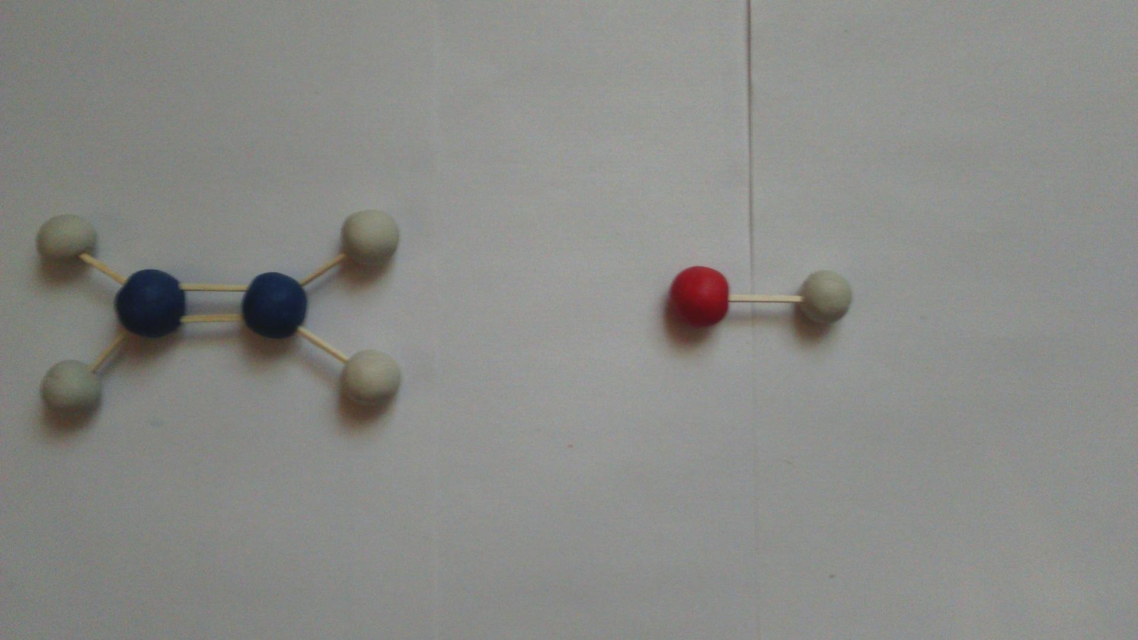
Электрофильное присоед. на примере гидробромирования этилена.
Раствор
+
Этилен
Бромоводород

Slide 4
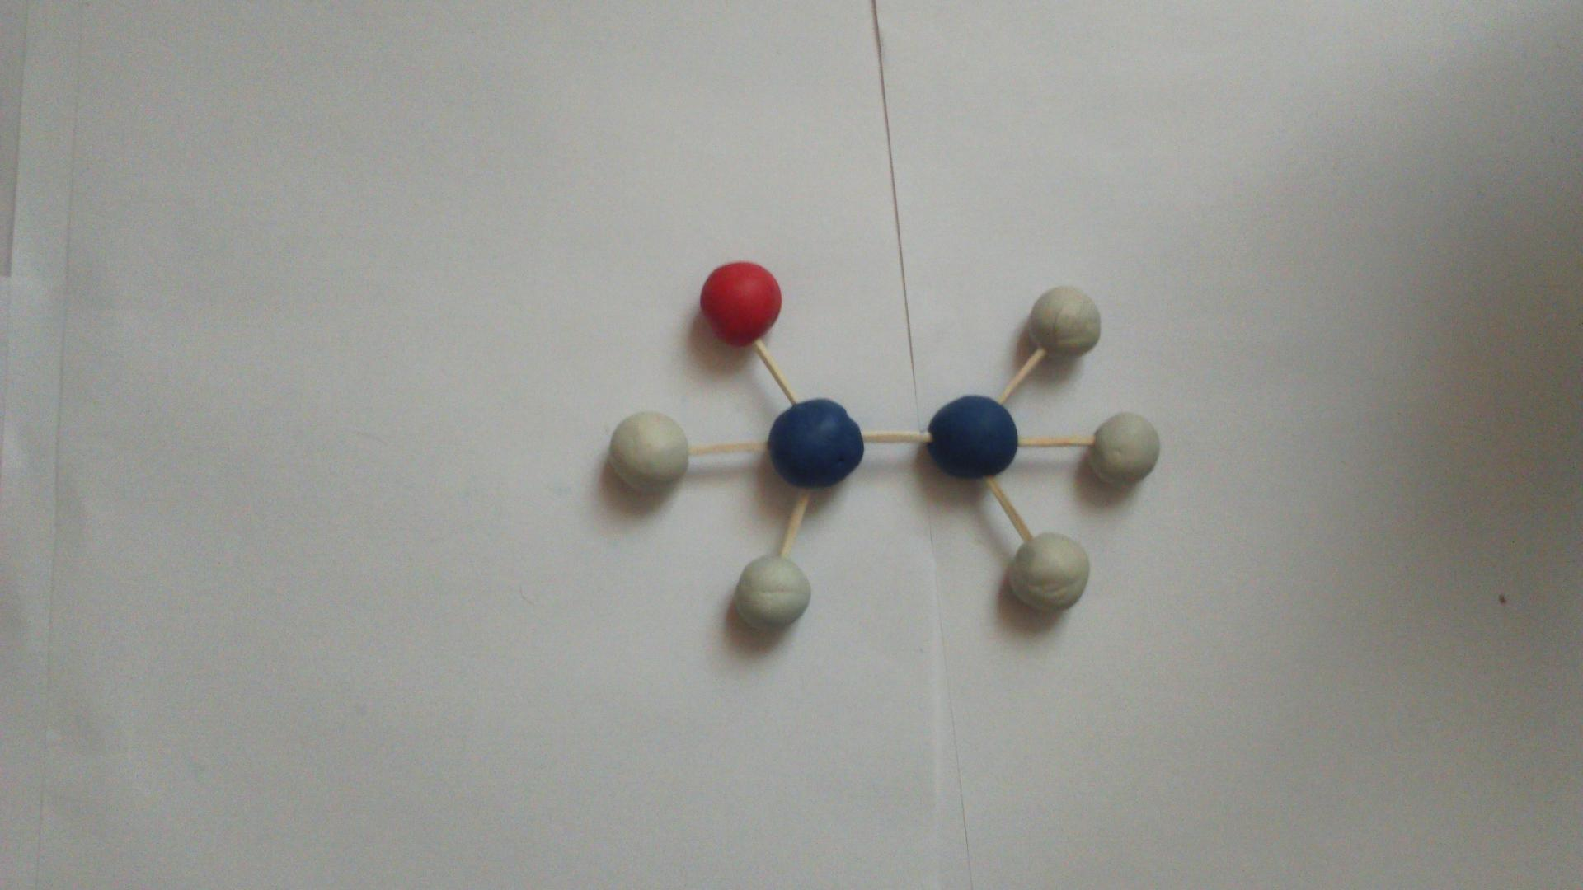
Раствор
Раствор
Бромэтан

Slide 5
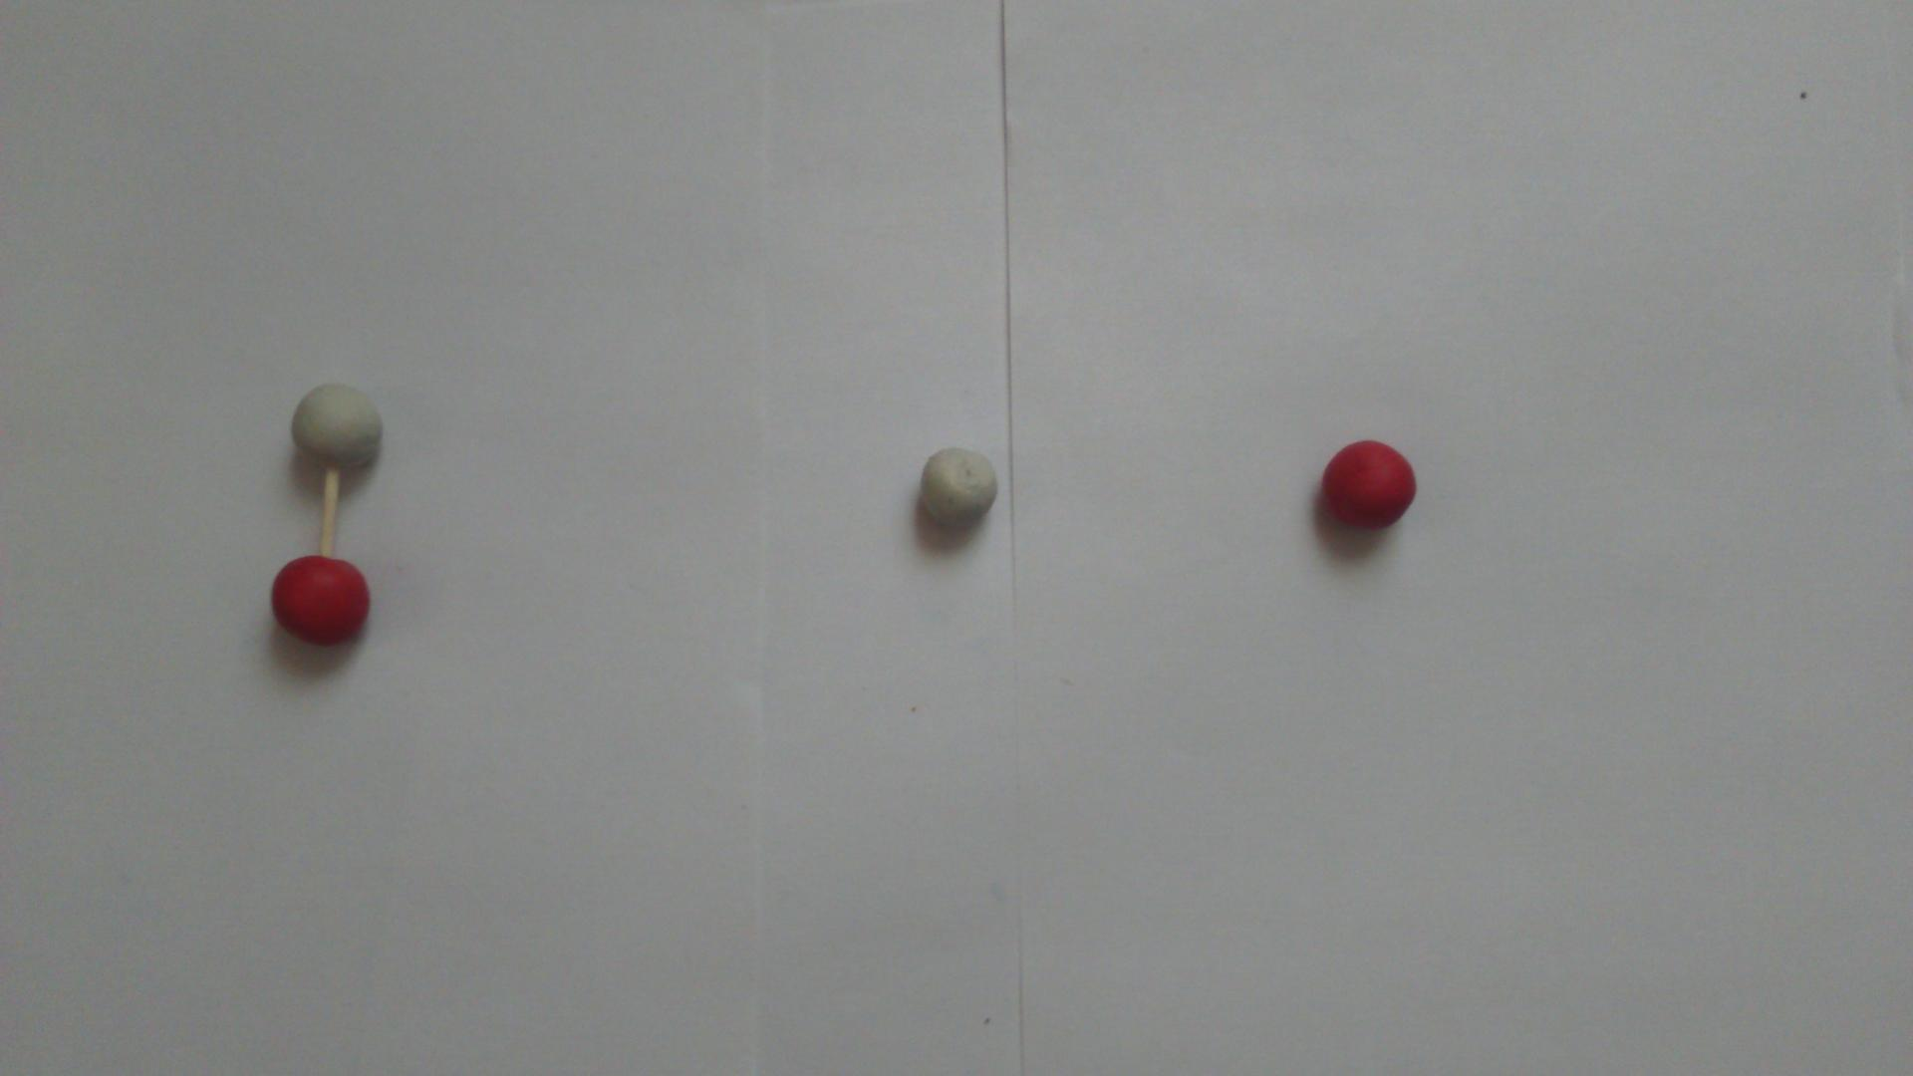
Реакция начинается с образования электрофильной частицы - катион водорода,которое происходит в результате диссоциации молекулы бромоводорода.
+
-
+
Бромоводород
Водород
Бром

Slide 6
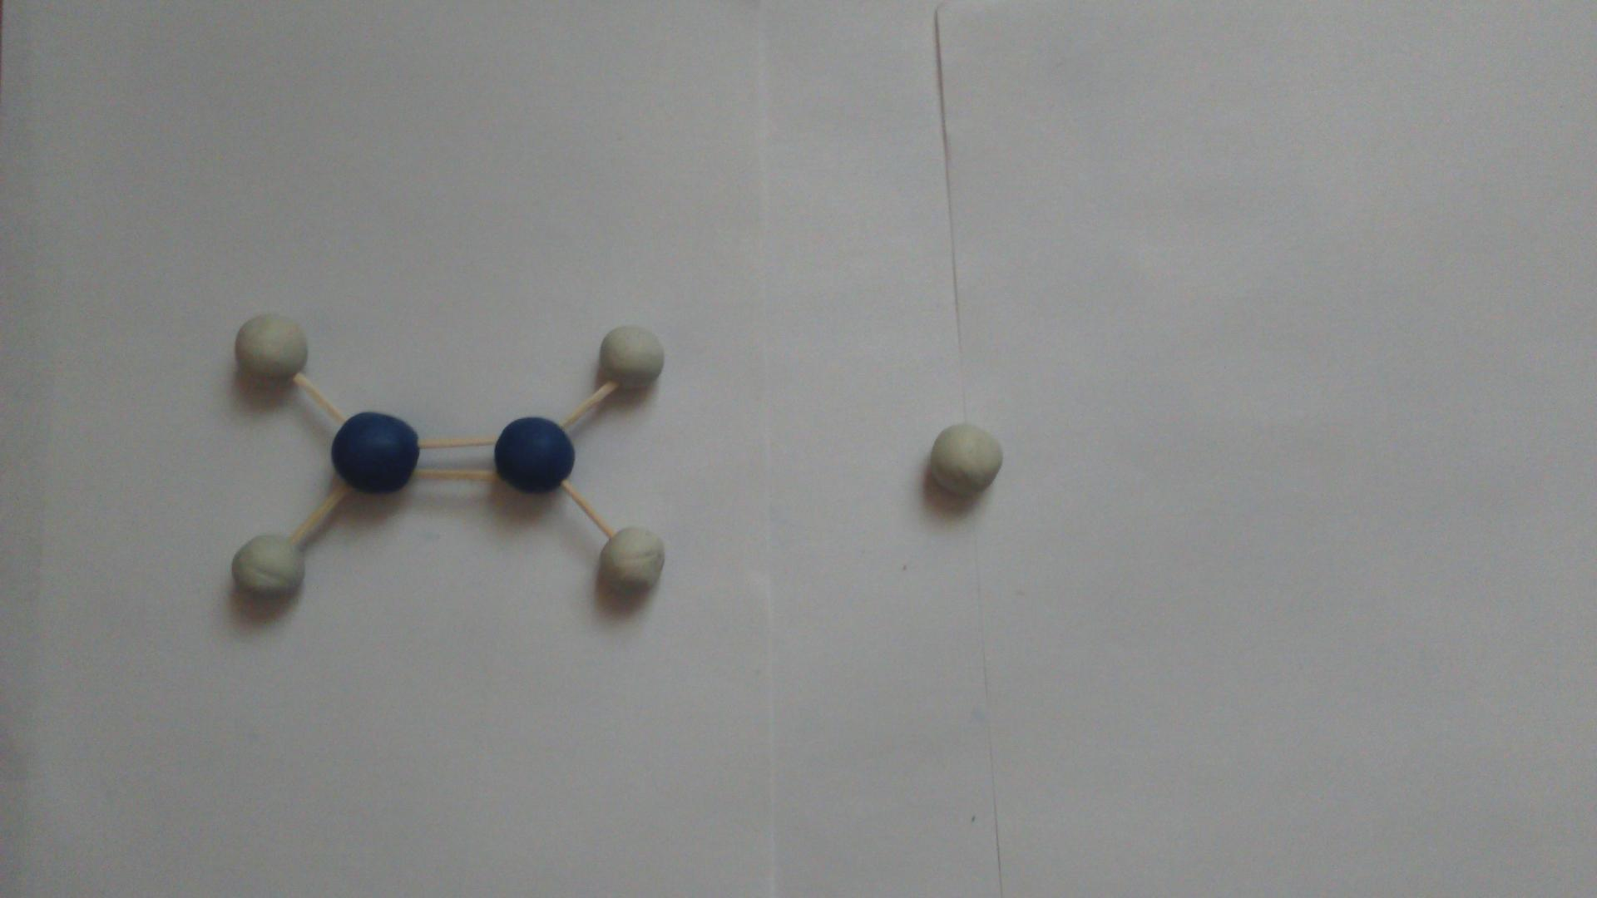
Катион водорода атакует П-связь,образуя П-комплекс,который быстро преобразуется в карбокатион.
+
+
Этилен
Водород

Slide 7
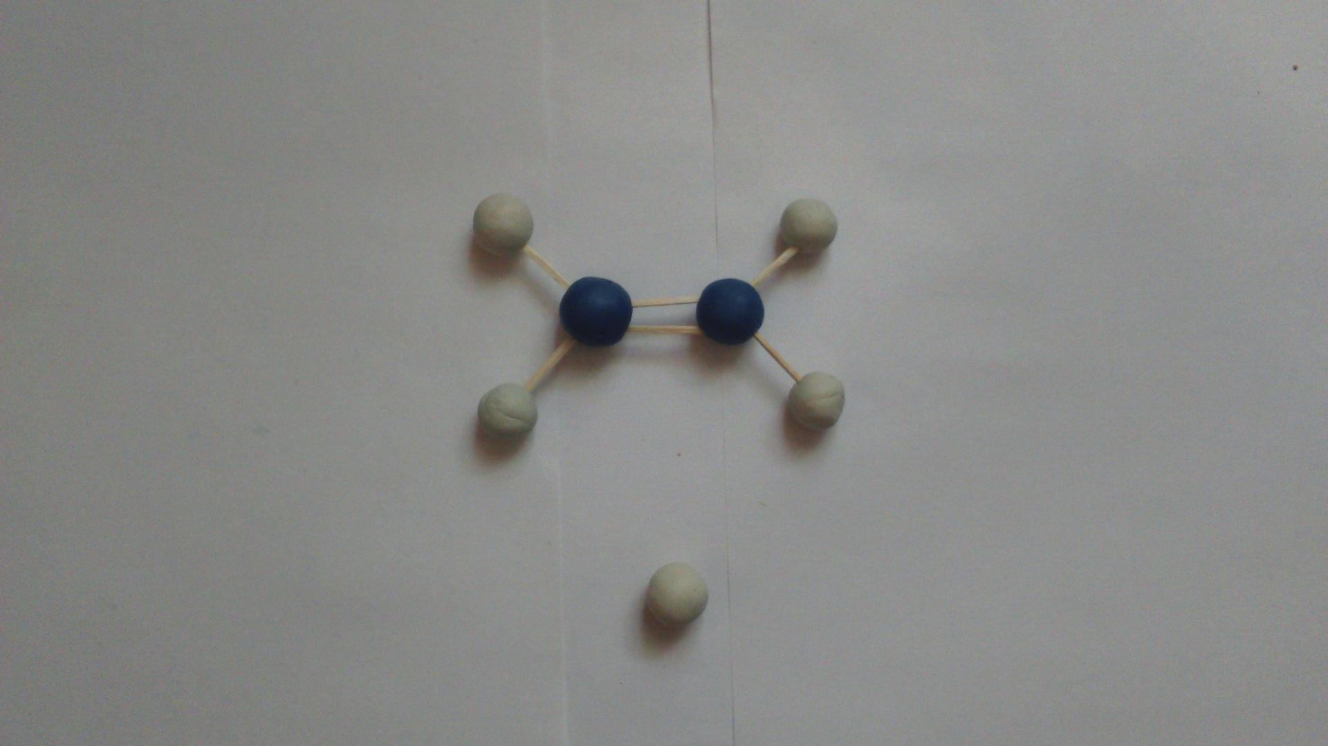
+

Slide 8
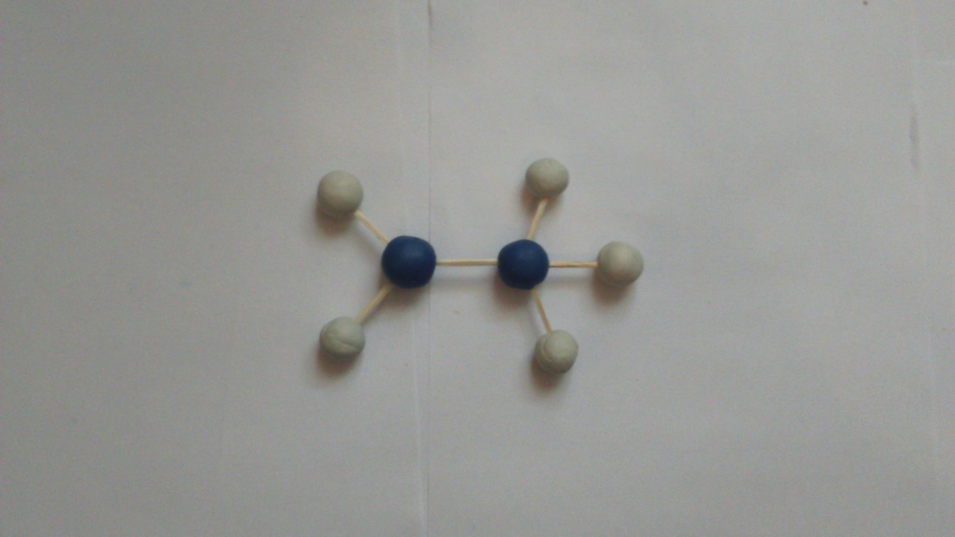
+
Карбокатион

Slide 9
Карбокатион реагирует с нуклеофилом(бромид-ионом),образуя молекулу бромэтана. Нуклеофил-это частица- анион,имеющий неподеленную электронную пару Карбокатион- (+) заряженная органическая частица с четным числом электронов, (+)заряд которой сосредоточен на одном или нескольких углеродных атомах,входящих в состав частицы.

Slide 10
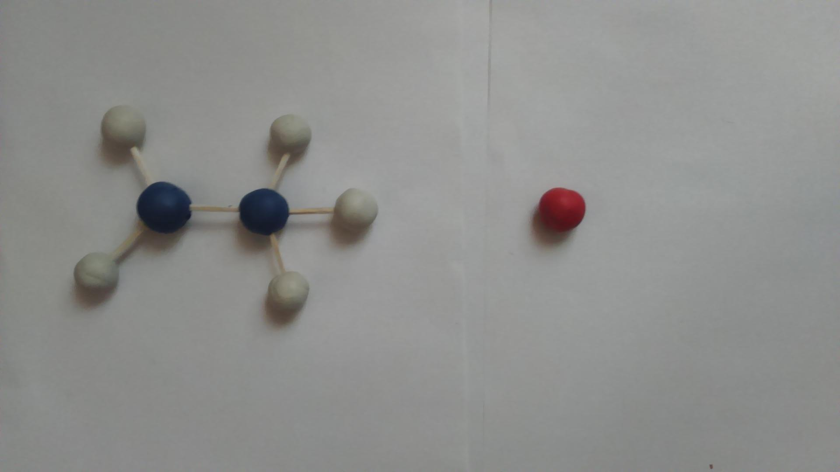
+
-
+
Карбокатион
Нуклеофил

Slide 11
Бромэтан

Slide 12
Спасибо за внимание!
Использован материал учебника «Химия» 10 класс О.С. Габриелян
Модели из пластилина изготовил обучающийся 10 класса МБОУ СШ №47 Макаров Н.

